Slide 1
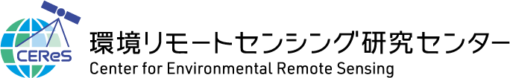


2026年7月18日(土)
千葉キャンペーン
Daily Report(簡易版)
千葉大学環境リモートセンシング研究センター
入江研究室 修士2年 大塚涼平

Slide 2
千葉キャンペーンでの解析
1/20
目的
千葉サイトやMAX-DOASにこだわらず
とにかく水蒸気解析を色々試して面白い(不思議な)現象を捉えたい！
簡易版で行うこと
・7月17日は関東で非常に大気の状態が不安定になり、千葉県では柏市を中心に
大雨となり大雨危険警報(従来の土砂災害警戒情報レベル4相当)が発令された
よって、水蒸気の動きを解析する
・MAX-DOASの5台目がずっと低い値(他の4台と比べてどの時間でも水蒸気濃度
が低い状態だった)ので、7月18日(土)に再解析を実施、そのデータを確認する
※7月16日の観測から、建物の影響を考慮し仰角2度を無しにして計算

Slide 3
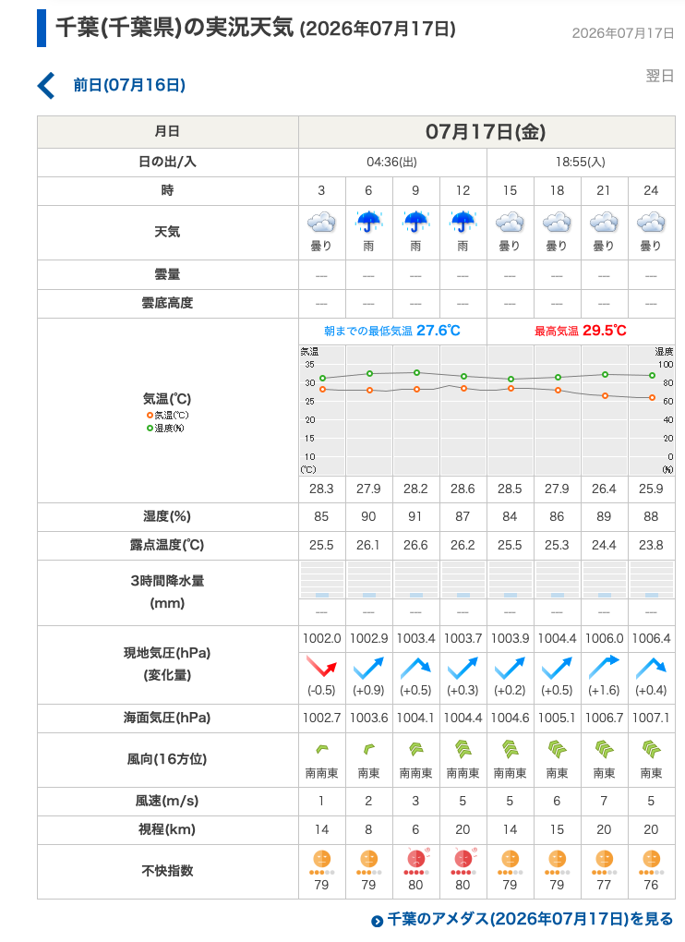
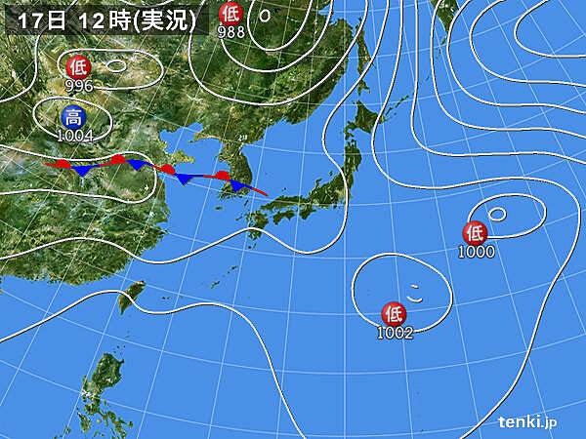
千葉市の7月17日(金)の天気
2/20
目的
前線や湿った空気の影響で非常に
大気の状態が不安定

Slide 4
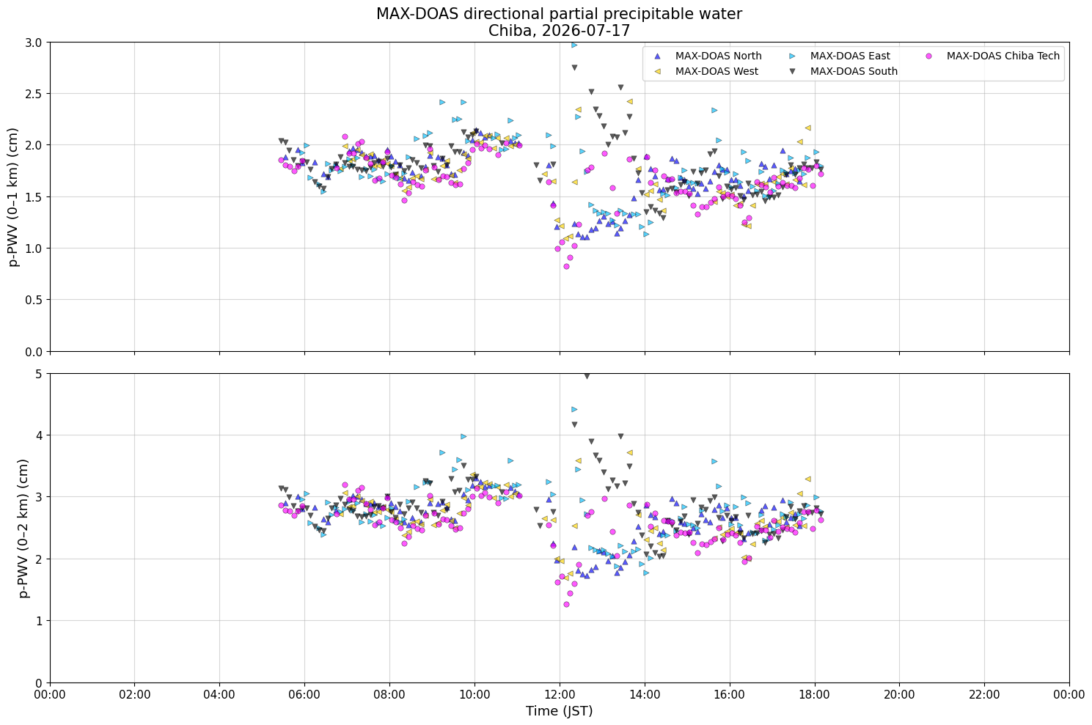
MAX-DOASの時系列(5台目再解析後)(千葉 7/17)
3/20
千葉 MAX-DOAS
0–1 kmと0–2 km
部分可降水量
5台目のMAX-DOASが
一番低くなるような状況が
改善された！
また昼頃の水蒸気の方向別の差がすごい
※ピンクの5台目の
MAX-DOASは
千葉工大方向

Slide 5
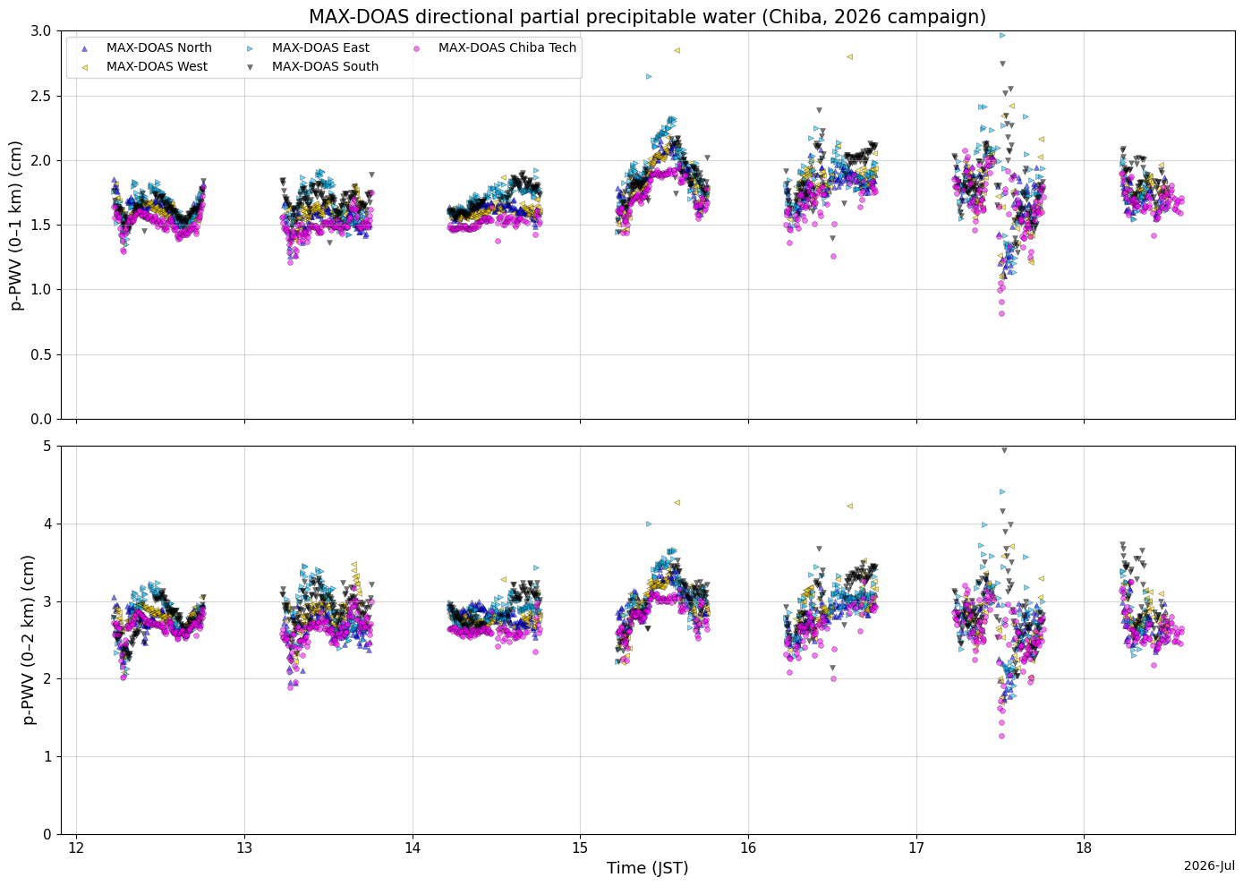
MAX-DOASの時系列(再解析後)(千葉 7/12–17)
4/20
千葉 MAX-DOAS
0–1 kmと0–2 km
部分可降水量
6日間の時系列
部分可降水量は
15日から17日にかけて
かなり高い状態に
再解析を行った後から
5台目が一番低くなる状況が改善していることがわかる

Slide 6
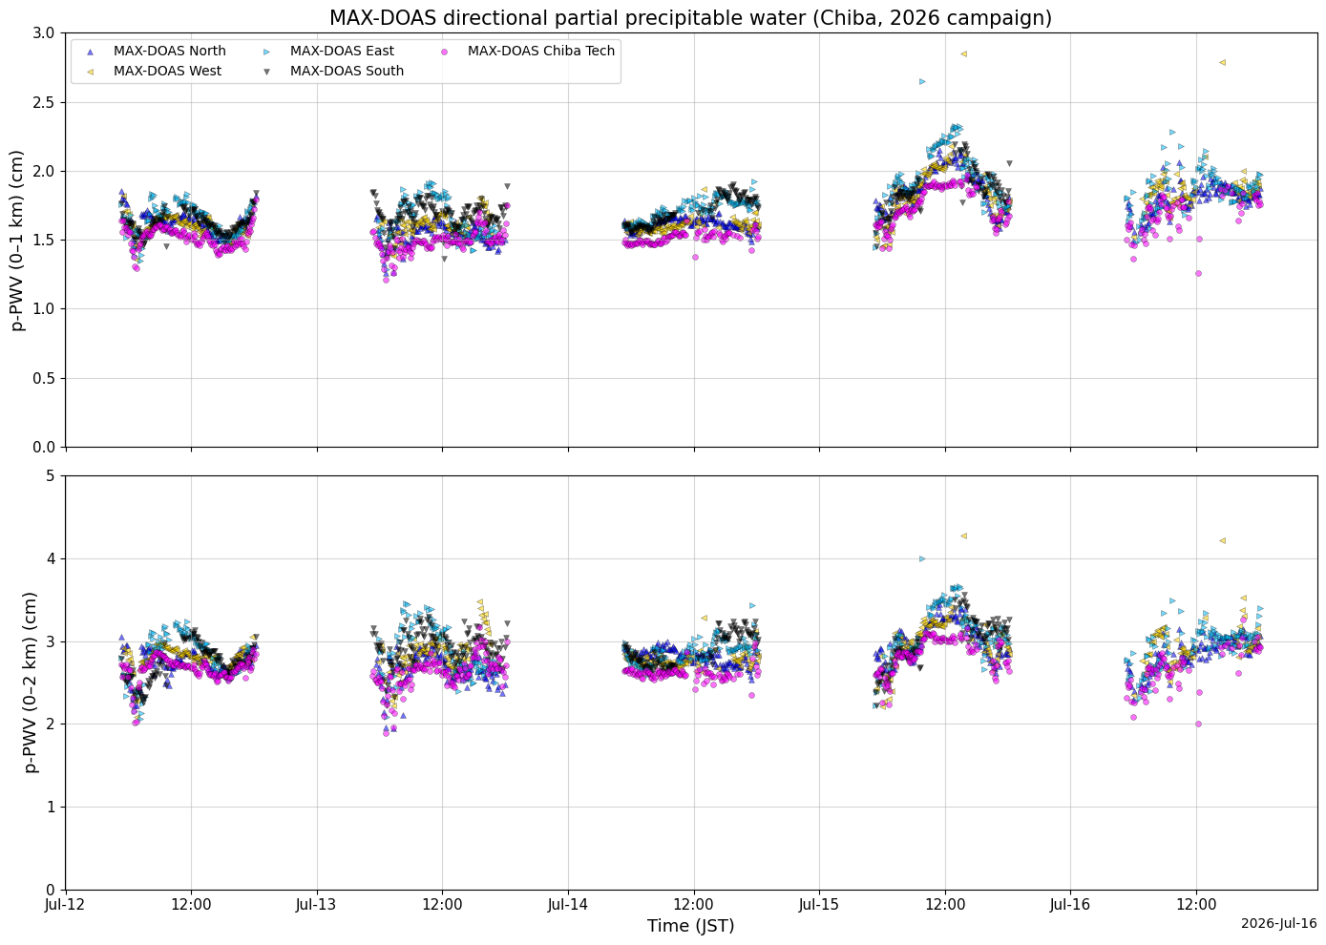
MAX-DOASの時系列(千葉 7/12–16)【再掲】
5/20
千葉 MAX-DOAS
0–1 kmと0–2 km
部分可降水量
5日間の時系列
参考までに再解析前の
データのみを表示

Slide 7
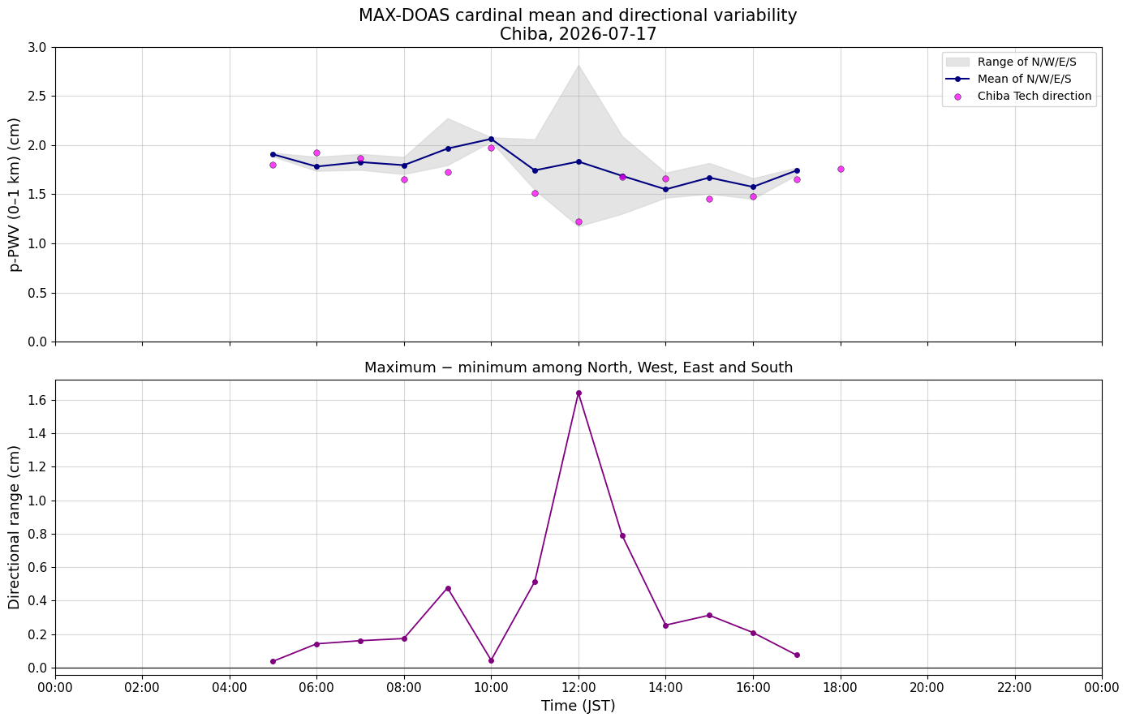
MAX-DOASの水平方向の値の変動(千葉 7/17)
6/20
※1時間平均が3方向以上出せない場合は折れ線
グラフは表示されない
各方向の1時間平均を計算し
各時間の最大値と最小値の範囲
(灰色の領域)
各時間の4方向の平均(青線)
最大値と最小値の差(紫線)
をグラフにした
12時にかなり差が大きくなっている
(水蒸気不均一性が大きくなっている)

Slide 8
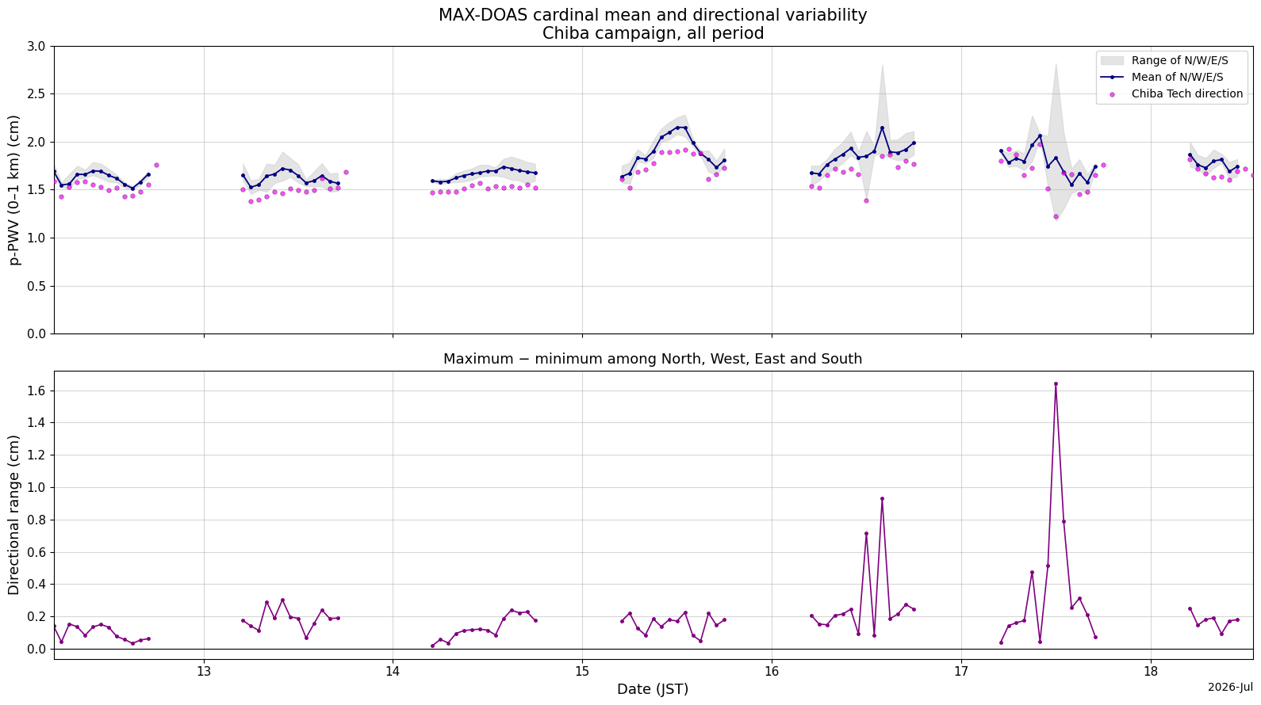
MAX-DOASの水平方向の値の変動(千葉 7/12–17)
7/20
各方向の1時間平均を計算し
各時間の最大値と最小値の範囲
(灰色の領域)
各時間の4方向の平均(青線)
最大値と最小値の差(紫線)
をグラフにした
期間内で最大の差を更新！

Slide 9
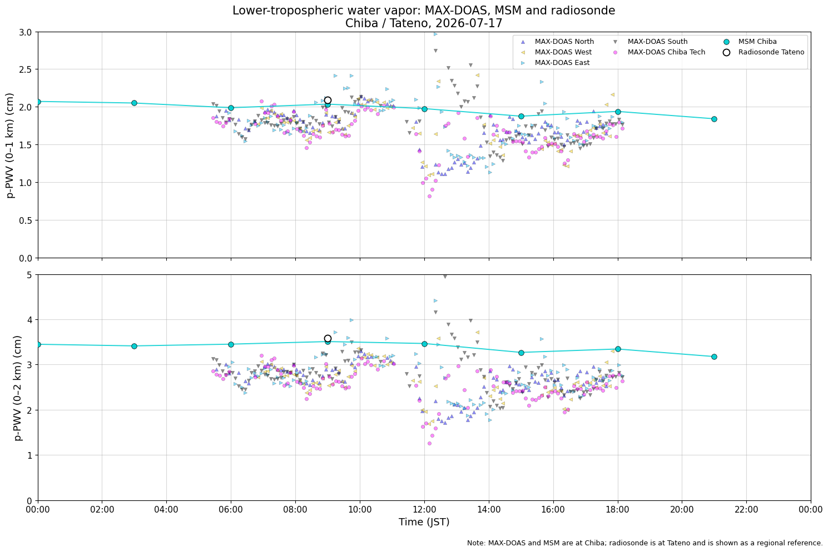
MAX-DOASの時系列とメソ解析時系列(千葉 7/17)
8/20
MAX-DOASの時系列の上に
千葉大学に最も近い
メソ解析の格子点(35.6°N,140.125°E)の
部分可降水量を水色で重ねた
かなりズレているね
※白丸は館野ラジオゾンデの値
なので気にしなくて良い

Slide 10
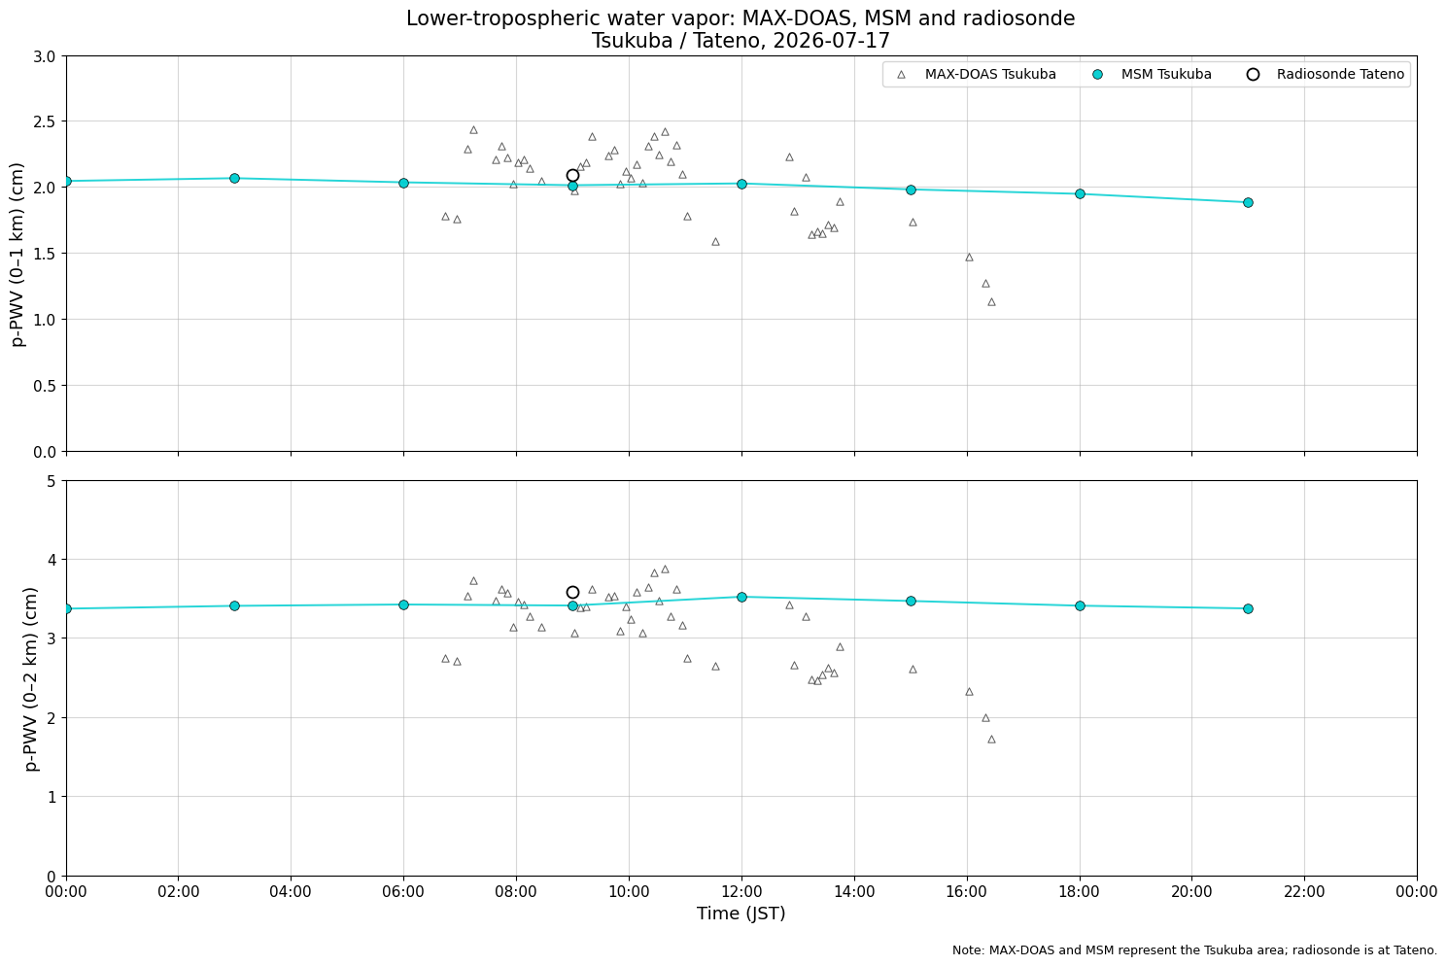
MAX-DOASとメソ解析とラジオゾンデの時系列(筑波 7/17)
9/20
MAX-DOASの時系列
(筑波は1方向のみ)▲
ラジオゾンデ舘野○
最も近いメソ解析の格子点(36.1°N,140.125°E)⚫︎
せっかくなのでつくばも
調べてみた

Slide 11
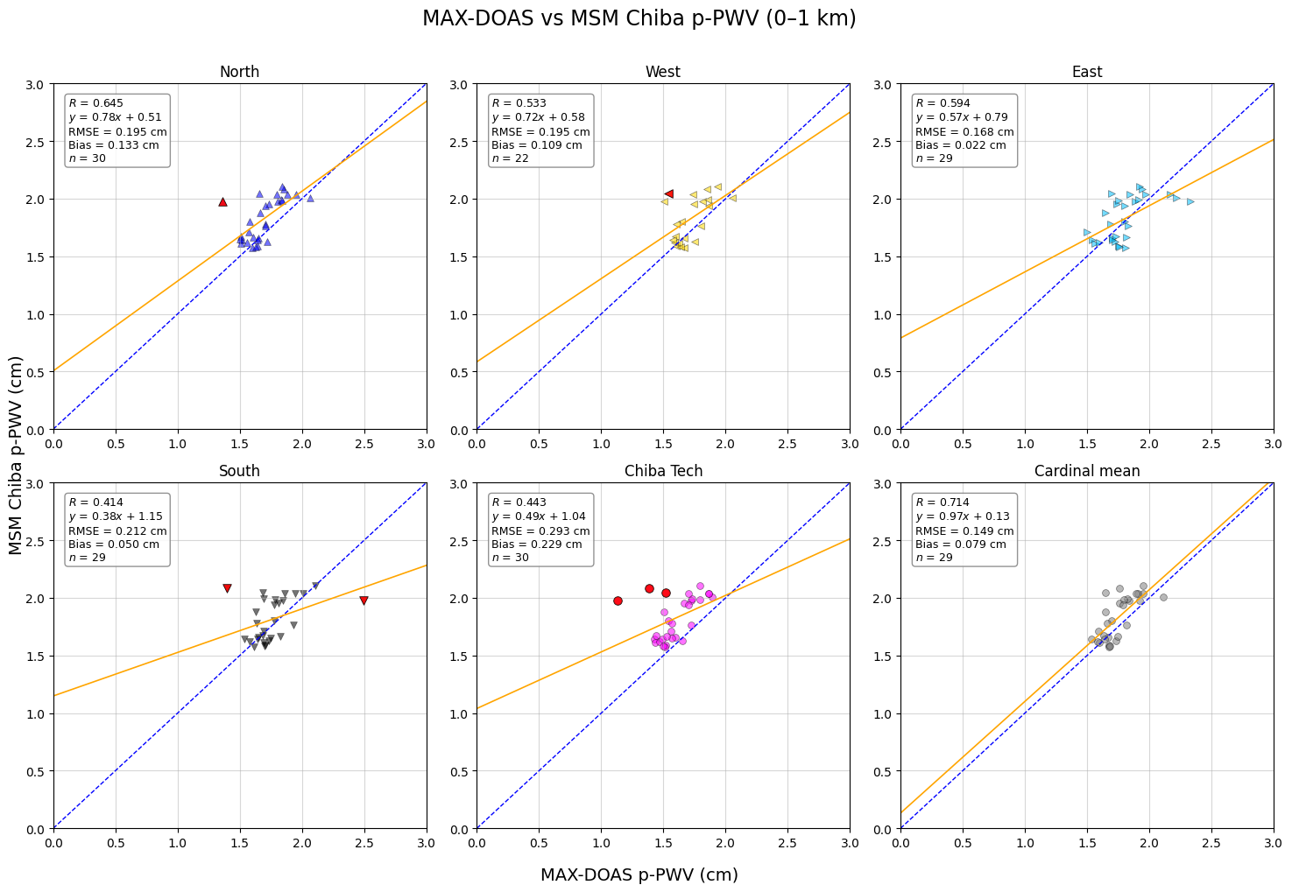
MAX-DOASとメソ解析の相関関係(千葉 7/12–17)
10/20
0-1 km
|MA − MAX-DOAS| > 0.5 cm
MAX-DOASの部分可降水量と
千葉大学に最も近い
メソ解析の格子点(35.6°N,140.125°E)の
部分可降水量の相関関係
昨日だけでかなり
赤の点が増えた
MAX-DOASはメソ解析のデータ
(3時間ごと)の前後30分の
データを平均している

Slide 12
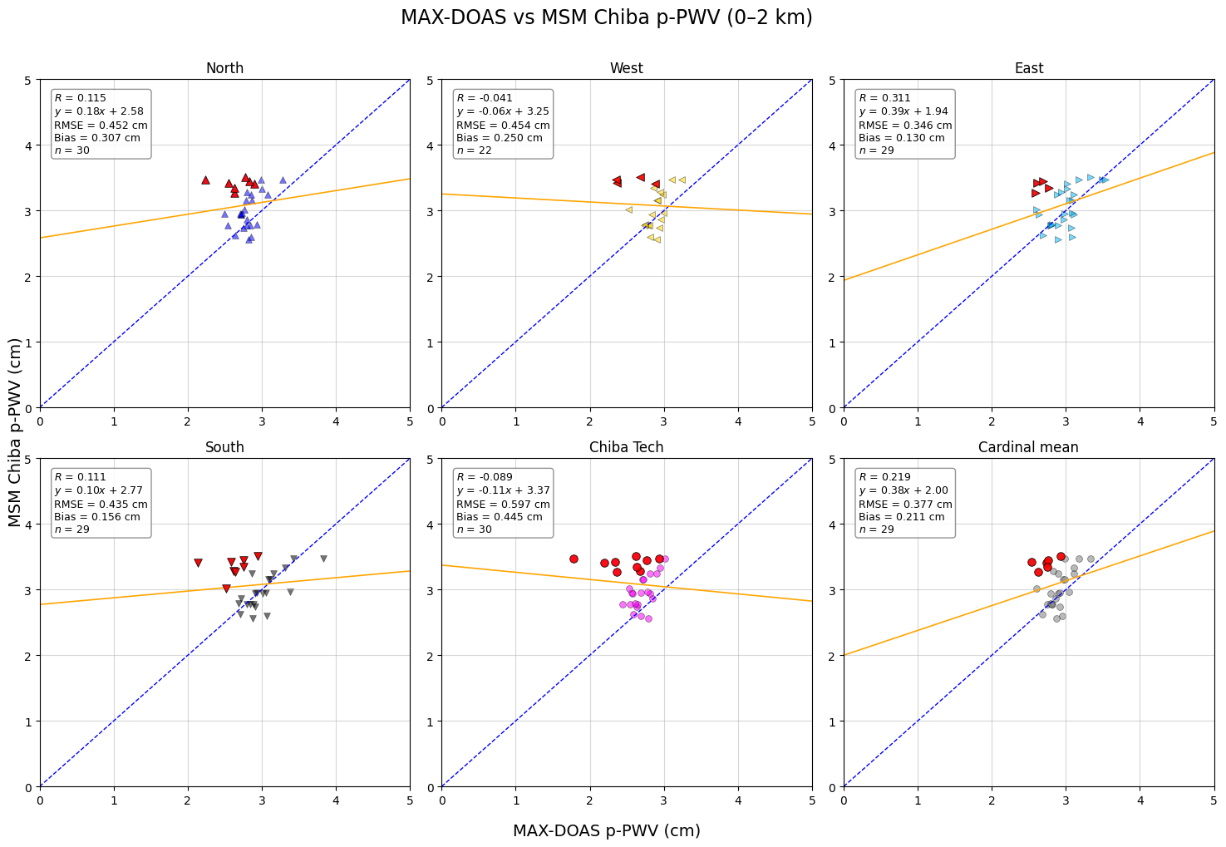
MAX-DOASとメソ解析の相関関係(千葉 7/12–17)
11/20
0-2 km
|MA − MAX-DOAS| > 0.5 cm
MAX-DOASの部分可降水量と
千葉大学に最も近い
メソ解析の格子点(35.6°N,140.125°E)の
部分可降水量の相関関係
昨日だけでかなり
赤の点が増えた
MAX-DOASはメソ解析のデータ
(3時間ごと)の前後30分の
データを平均している

Slide 13
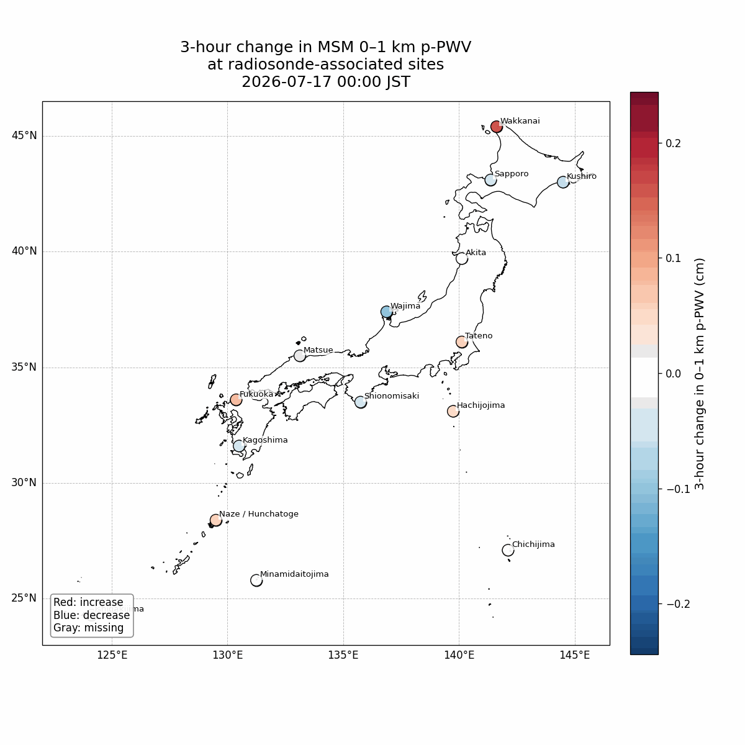
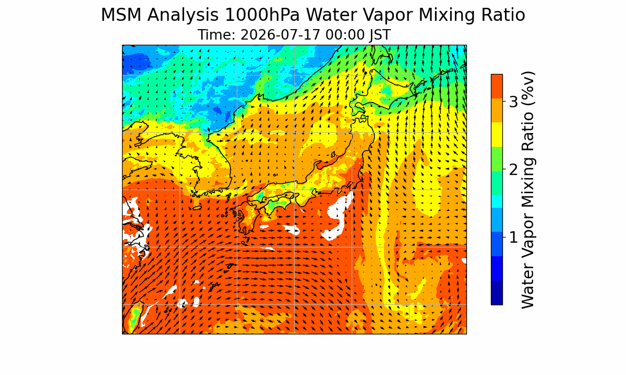
メソ解析下層水蒸気の変化と水蒸気場の様子(7/17)
12/20
下層水蒸気の前3時間からの変化量
赤色ほど水蒸気量が前3時間から
増えたことを示す
(アニメーション)

Slide 14
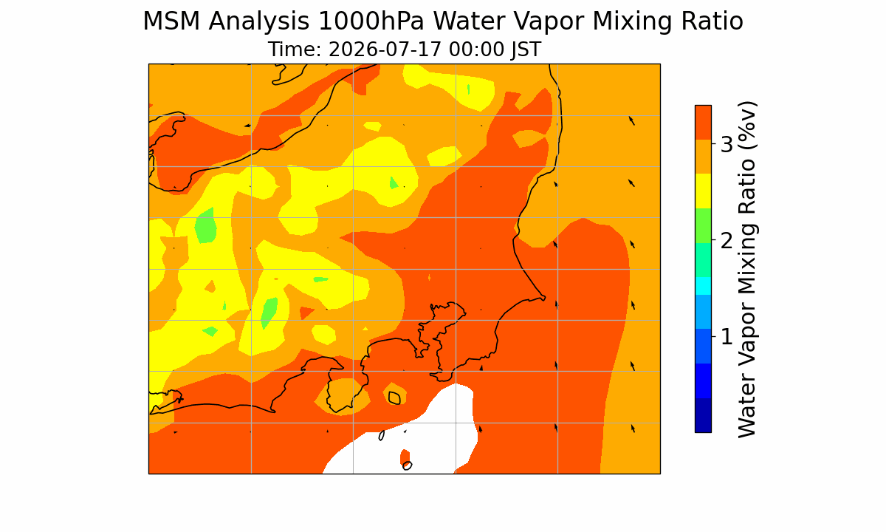
千葉MAX-DOASの観測とメソ解析水蒸気場の様子(7/16)
13/20
(アニメーション)
非常に高い水蒸気濃度と南からの風

